Slide 1
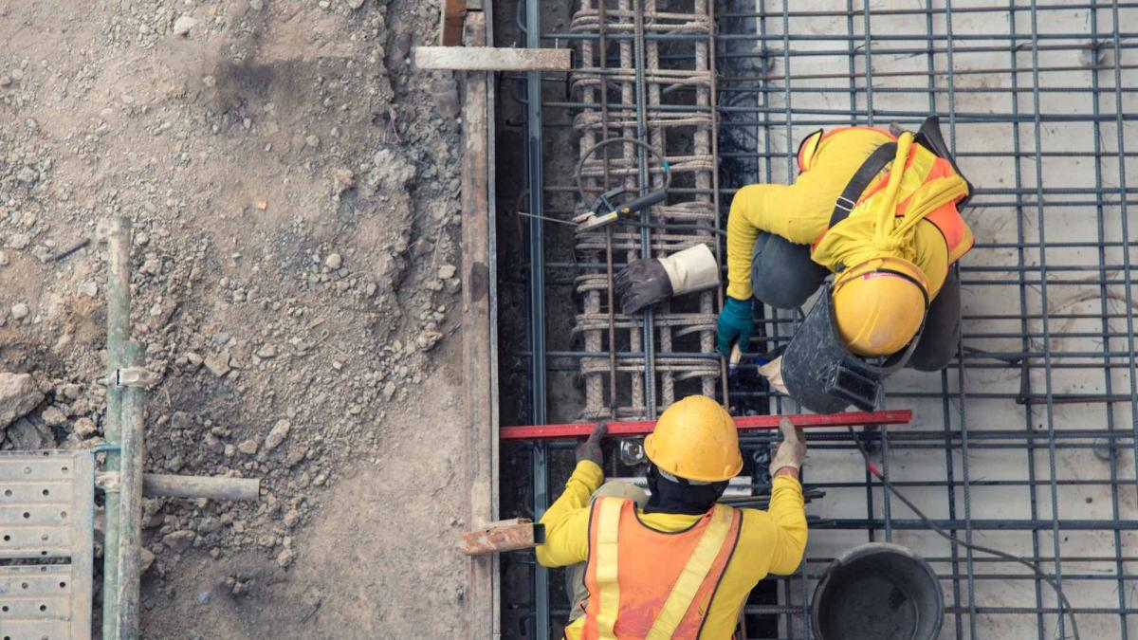
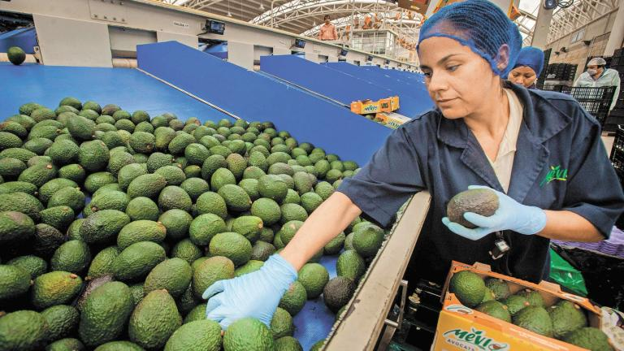
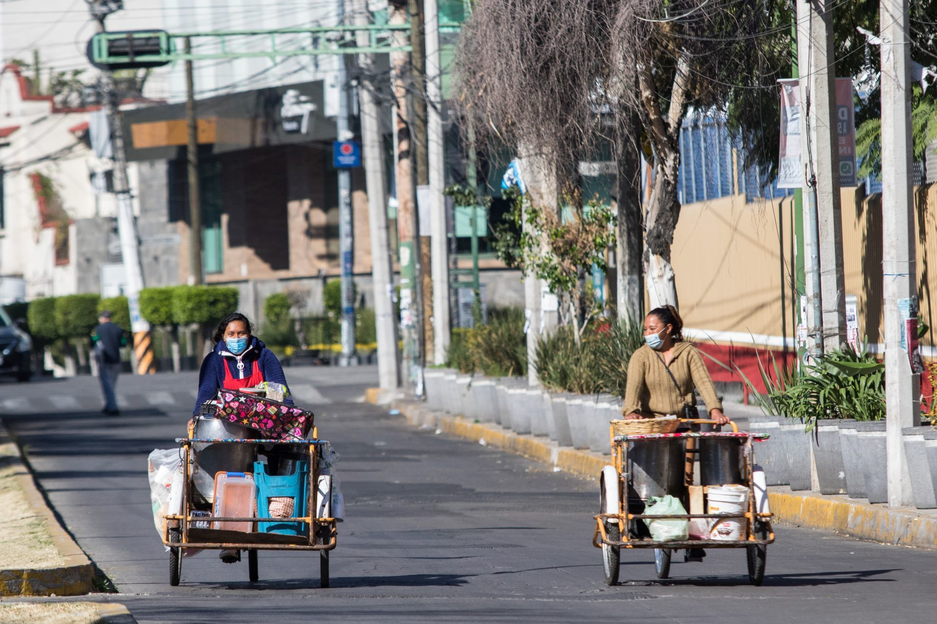

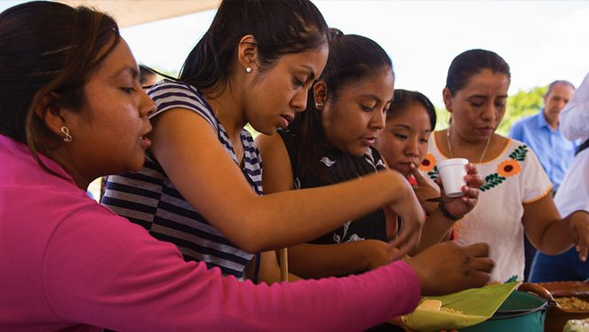
Mercado Laboral Mexicano
Datos a Febrero/Marzo 2025
Publicados en Marzo 2025
JORGE SALES BOYOLI
Notes:
ACTUALIZAR

Slide 2








@salesboyoli
Jorge Sales Boyoli
jsales@salesboyoli.com
(55) 5909 0857
Managing Partner
Mexico City

Slide 3
Distribución de la población en edad de trabajar
Datos a Febrero 2025
Población de 15 y más años
103.3 Millones
PEA
60.7 Millones
PNEA
42.7 Millones
Ocupados
59.2 Millones
Desocupados abiertos
1.5 Millones
Disponibles**
5.2 Millones
No disponibles
37.4 Millones
PEA: Población que ofrece sus servicios laborales. PNEA: Población que no ofrece sus servicios laborales
Fuente: INEGI, ENOE (Nueva Edición). Nota: *ENOENT Febrero 2025. **Personas en edad de trabajar que no han buscado empleo. Nota: diferencias ajustadas por redondeo
Notes:
ACTUALIZADA EN: 6 marzo 2024

Slide 4
Distribución de la población en edad de trabajar
Datos a Febrero 2025
3.7 MILLONES ESTÁN SUB OCUPADOS
(6.3% DE LA P.O.)
Población de 15 y más años
103.3 Millones
PEA
60.7 Millones
PNEA
42.7 Millones
Ocupados
59.2 Millones
Desocupados abiertos
1.5 Millones
Disponibles**
5.2 Millones
No disponibles
37.4 Millones
PEA: Población que ofrece sus servicios laborales. PNEA: Población que no ofrece sus servicios laborales
Fuente: INEGI, ENOE (Nueva Edición). Nota: *ENOENT Febrero 2025. **Personas en edad de trabajar que no han buscado empleo. Nota: diferencias ajustadas por redondeo
Notes:
ACTUALIZADA EN: 6 marzo 2024

Slide 5
Tasa de desocupación en México (Febrero 2025)
La tasa de desocupación , fue de 2.5% De la PEA a nivel nacional
Fecha de Consulta : Marzo 2025
Fuente: INEGI
Notes:
ACTUALIZADO EN: 6 marzo 2024
**ENOE - INEGI

Slide 6














Comparativo Mundial de Tasa De Desempleo/Desocupación Diciembre 2024
% de la fuerza laboral, anualizado
5%
*Diciembre 2023
*Febrero
FUENTE: Elaboración propia. Datos OCDE / Investing. Consultado: Marzo 2025
Notes:
ACTUALIZADO EN: 7 marzo 2024

Slide 7
Tasa de Desempleo Mundial
Fuente: Organización Internacional del Trabajo (OIT) “Perspectivas Sociales y del Empleo en el Mundo Tendencias 2025”
Notes:
ACTUALIZADO EN: 17 Enero 2023
4(previsión de 2023)

Slide 8
Informalidad Laboral en México
Informalidad Laboral como % de la Población Ocupada
54.5%
Febrero 2025
Fecha de consulta: Marzo 2025
Fuente: INEGI
Notes:
ACTUALIZADA EN: 6 marzo 2024
**ENOE Mensual - INEGI
Enero 2023 – 54.8%
Marzo 2023 – 55%

Slide 9
Informalidad Laboral Febrero 2025
54.5% de la población ocupada
Fecha de consulta: Febrero 2025
Fuente: INEGI
Notes:
ACTUALIZADA EN: 6 marzo 2024

Slide 10
Empleos Formales Generados (O Perdidos) Acumulados En El Año
(Nov 2019 a Febrero 2025)
El empleo formal otorga a los individuos mayor certeza sobre su situación laboral y está correlacionado con niveles más altos de productividad
Fecha de consulta: Marzo 2025
Fuente: México, ¿Cómo Vamos?
Notes:
ACTUALIZADA EN: 6 marzo 2024
Ultimo Dato

Slide 11
Número De Personas Afiliadas En El IMSS (Febrero)
Con datos de los trabajadores asegurados en el IMSS, Secretaría del Trabajo y Previsión Social (STPS). Excluye los grupos de seguro facultativo, estudiantes y continuación voluntaria.
Febrero 2025
22,430,931
Fecha de consulta: Marzo 2025
Fuente: IMSS
Notes:
ACTUALIZADO EN: 6 marzo 2024

Slide 12
Población Subocupada Febrero 2025 (Millones)
Se refiere a personas que tienen necesidad y disponibilidad de trabajar más horas
de lo que su ocupación actual les demanda
Millones de personas
Fecha de Consulta : Marzo, 2025
Fuente: INEGI
Notes:
ACTUALIZADO EN: 6 marzo 2024
**ENOE Mensual – INEGI

Slide 13
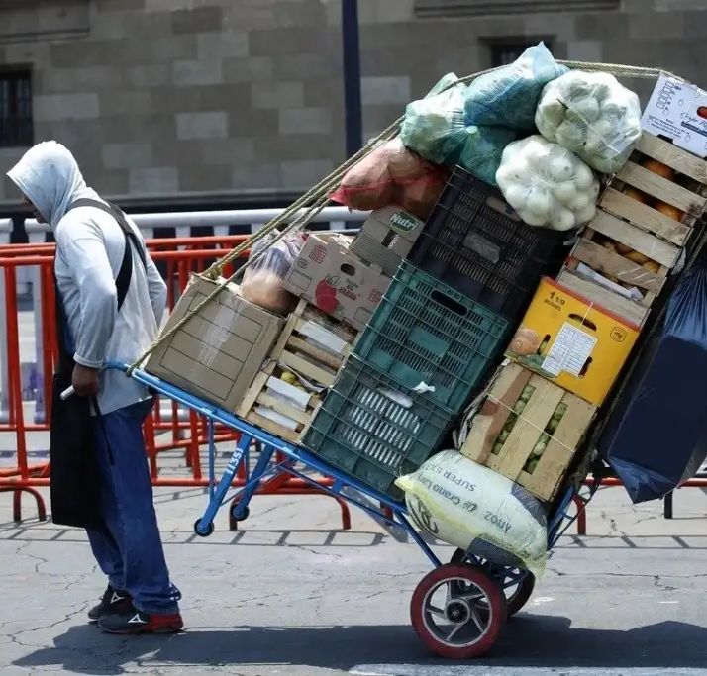

Salario Mínimo y Pobreza Laboral
La pobreza laboral es una situación en la que el ingreso laboral de un hogar no es suficiente para alimentar a todos sus miembros. Hogares en pobreza laboral pueden lograr alimentarse a partir de ingresos no laborales como remesas, transferencias o acceso a programas sociales.
Foto: La Jornada

Slide 14
Pobreza Laboral como % de la Población Nacional (T4 2024)
Fecha de Consulta : Marzo 2024
Fuente: CONEVAL
Notes:
ACTUALIZADO EN: 6 marzo 2024
Con últimos datos disponibles
**REPORTE CONEVAL 2023

Slide 15
Tasa mundial de pobreza laboral (extremadamente pobre)
Fuente: Organización Internacional del Trabajo (OIT) “Perspectivas Sociales y del Empleo en el Mundo”
Notes:
ACTUALIZADO EN: octubre 2023
(previsión de 2023)

Slide 16
Poder Adquisitivo Del Salario Mínimo 1935-2025
E Inflación Anualizada En Porcentaje (Marzo 2025)
Salario Mínimo tiene el mismo poder adquisitivo que en 1973
Salario mínimo deflactado
Incrementos salariales por decisión presidencial
(Alta Inflación)
Crisis 1976
Milagro mexicano
Crece salario 146%
Entre 1952 y 1970
(Baja Inflación)
$278.80
(2025)
Inflación máxima
159%
Salario actualizado en 1938 era de $142.88
Crisis 1982
Inflación anual en porcentaje
Crisis 1987
Salario en 1938 era mejor que en 2020 y 2021
Inicia inflación fuera de control
3.67%
CSP
2025
Crisis 1954
(con baja inflación)
Inicia etapa de alta inflación
Crisis 1994
Crisis 1949
Crisis 2008
(Con baja inflación)
Inflación controlada durante 3 sexenios
Inflación controlada durante 3 sexenios
Fuente: México Máxico/ Actualización Propia
Notes:
ACTUALIZADO EN: 7 Febrero 2024
Inflación 2023 Anualizada (Septiembre 2023)

Slide 17










Pobreza Laboral. No alcanza ni para…
37% de la población no puede adquirir la canasta alimentaria con el ingreso laboral de su hogar. (Datos al 4to T de 2023)
La canasta alimentaria urbana tiene un valor de $78.80 pesos diarios por persona y contiene 37 bienes específicos, entre ellos:
2 cucharadas de yogurt
1/2 huevo
1/5 pierna de pollo
1/4 de plátano
1 rebanada de pan blanco
3/4 de galleta dulce
1/7 de naranja
1/5 de litro de leche
5 tortillas de maíz
1/2 rebanada de jamón
1/2 rebanada de queso fresco
Casi media lata de refresco de cola 355ml
Fuente: México, ¿Cómo Vamos?
Notes:
ACTUALIZADO EN: 6 marzo 2024
https://mexicocomovamos.mx/semaforo-nacional/pobreza-laboral/

Slide 18
México Valor de la canasta alimentaria (Febrero 2025)
Evolución mensual en zonas urbanas y rurales
Fuente: Coneval
Notes:
ACTUALIZADO: 6 marzo 2024

Slide 19
México Valor de la canasta alimentaria y no alimentaria
(Febrero 2025)
Evolución mensual en zonas urbanas
Fuente: Coneval
Notes:
ACTUALIZADO: 6 marzo 2024
*La suma falta

Slide 20






Valor de la canasta básica mensual (alimentaria) en Latinoamérica
Fuente: Forbes Centroamérica/Bloomberg
Consultado: Marzo 2025
Notes:
Actualizado: 6 marzo 2024
No se encontraron datos con los que actualizar, solo porcentajes
Media de alimentaria urbana y rural en Mx (3,823.6)/ 17.78 (USD el 09/05/2023)
En OCDE encuentro únicamente datos de la inflación, no hay medida actualizada del precio de la canasta básica mensual

Slide 21
Salario Mínimo vs Canasta Básica Alimentaria en Latinoamérica (base mensual)
Fuente: Bloomberg
México Salario 2024
Notes:
‌Actualizado: 6 marzo 2023

Slide 22
El Salario Mínimo No Alcanza Para Cubrir Las Necesidades de Una Familia ($4,666.65 * 3 = $13,999.95)
Salario mínimo
$8,364
Canasta alimentaria + no alimentaria
$4,666.65
Canasta alimentaria urbana
$2,364.01
Notes:
ACTUALIZADO EN: 6 marzo 2024

Slide 23
Salario Mínimo MXN (diario) VS Pobreza Laboral en México % Población Nacional (2005-2024)
$278.80
2025
Fuente: Elaboración Propia, CONASAMI, “¿Cómo vamos México?”, Coneval
Notes:
ACTUALIZADO EN: 6 marzo 2024
**https://www.coneval.org.mx/Medicion/Paginas/ITLP-IS_pobreza_laboral.aspx
Nov 2022 – 39% POBREZA LABORAL
Dic 2022 – 38.5% POBREZA LABORAL
1T 2023 – 37.7%

Slide 24
Salario Mínimo MXN (diario) VS Pobreza Laboral en México % Población Nacional (2005-2024)
Aumentó 231.63 veces su tamaño*
Disminuyó 5.55 veces su tamaño*
*Con Respecto a 2016
Fuente: Elaboración Propia, CONASAMI, “¿Cómo vamos México?”, Coneval
Notes:
ACTUALIZADO EN: 6 marzo 2024
**https://www.coneval.org.mx/Medicion/Paginas/ITLP-IS_pobreza_laboral.aspx
ACTUALIZADO

Slide 25
Salario Mínimo MXN (diario) VS Tasa de Informalidad
53.7%
2025
Elaborada con datos de “¿México cómo vamos?” e INEGI
Notes:
ACTUALIZADO EN: Enero 11 2024

Slide 26
Salario Mínimo MXN (diario) VS Tasa de Informalidad
Aumentó 231.63 veces su tamaño*
Aumentó 1.7 veces su tamaño*
*Con Respecto a 2014
Fuente: INEGI
Fuente: Elaboración Propia, CONASAMI
Notes:
ACTUALIZADO EN: 6 marzo 2023
**ENOE Trimestral - INEGI
Los datos ya están actualizados a 2023
ACTUALIZADO

Slide 27


Alta inflación en alimentos (Febrero 2025)
4.49%
Fuente: Elaboración Propia, con datos de CONASAMI, OCDE {…}
Notes:
Actualizada: 6 marzo 2024

Slide 28
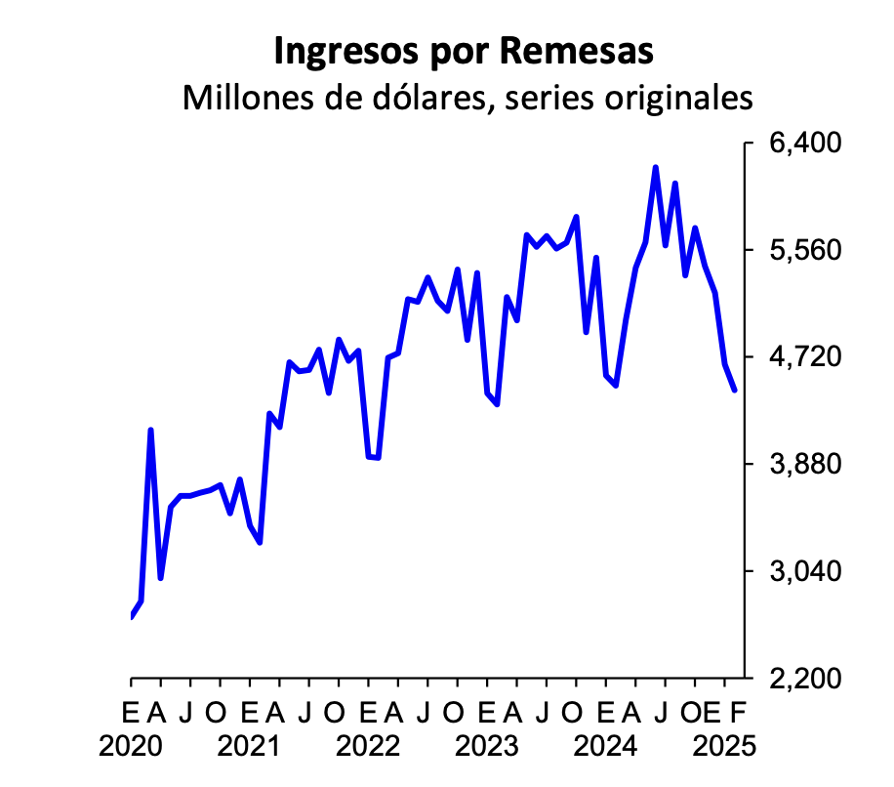
Las remesas siguen creciendo (Febrero 2025)
El acumulado de remesas a Febrero de 2025 equivale a 12.21 millones USD diarios y 371.58 millones USD mensuales.
Enero 2025:
4,459 millones
Fuente: Banco de México. Reporte Analítico. Publicado en Abril de 2025
Notes:
ACTUALIZADA EN: 6 marzo 2024
Para calcular diario = cifra en millones último periodo / 365
Para calcular mensual = cifra en millones último periodo / 12

Slide 29
Inflación al consumidor
(promedio trimestral, variación % anual)
Inflación objetivo de Banxico: 3.0% +/- 1 punto
2022
2023
2024
2025
Fuente: Banco de México
Notes:
ACTUALIZADO 17 Enero 2024
Banconde mexico informes trimestrales, inflación subyacente

Slide 30
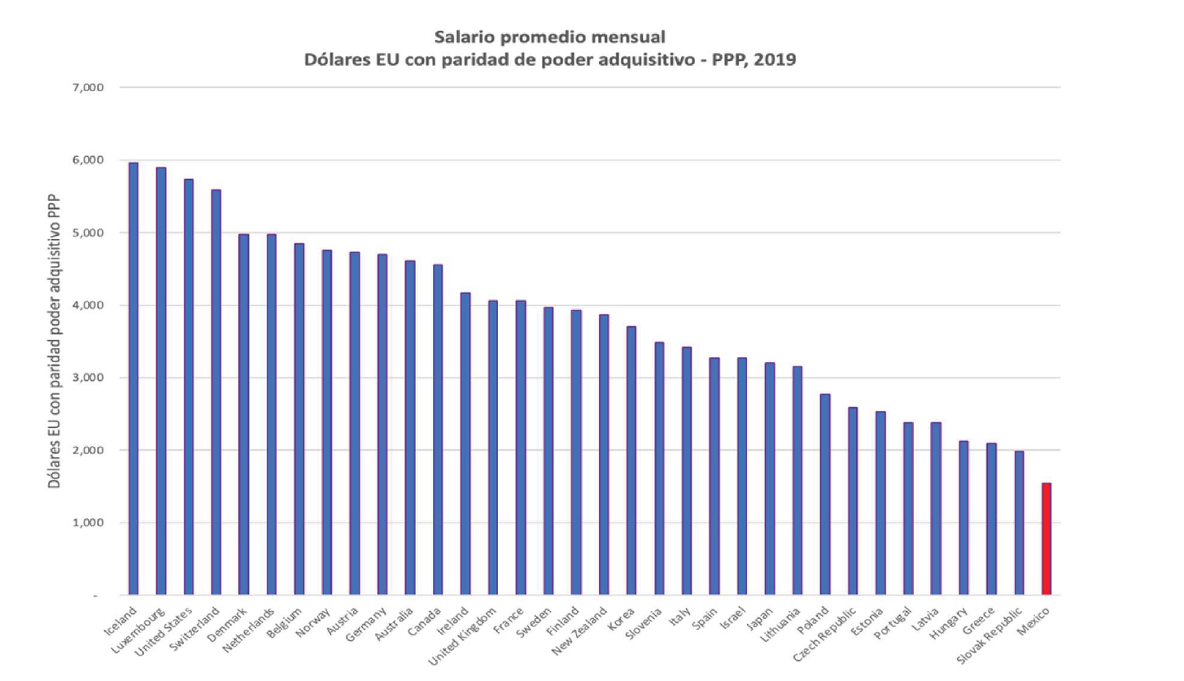


Salario promedio en los países de la OCDE
Mexico
Fuente: OCDE / “Precariedad en las alturas”-Acción Ciudadana Contra la Pobreza
Notes:
HACER LOS TEXTOS MÁS GRANDES PARA QUE SE LEA** ☺

Slide 31
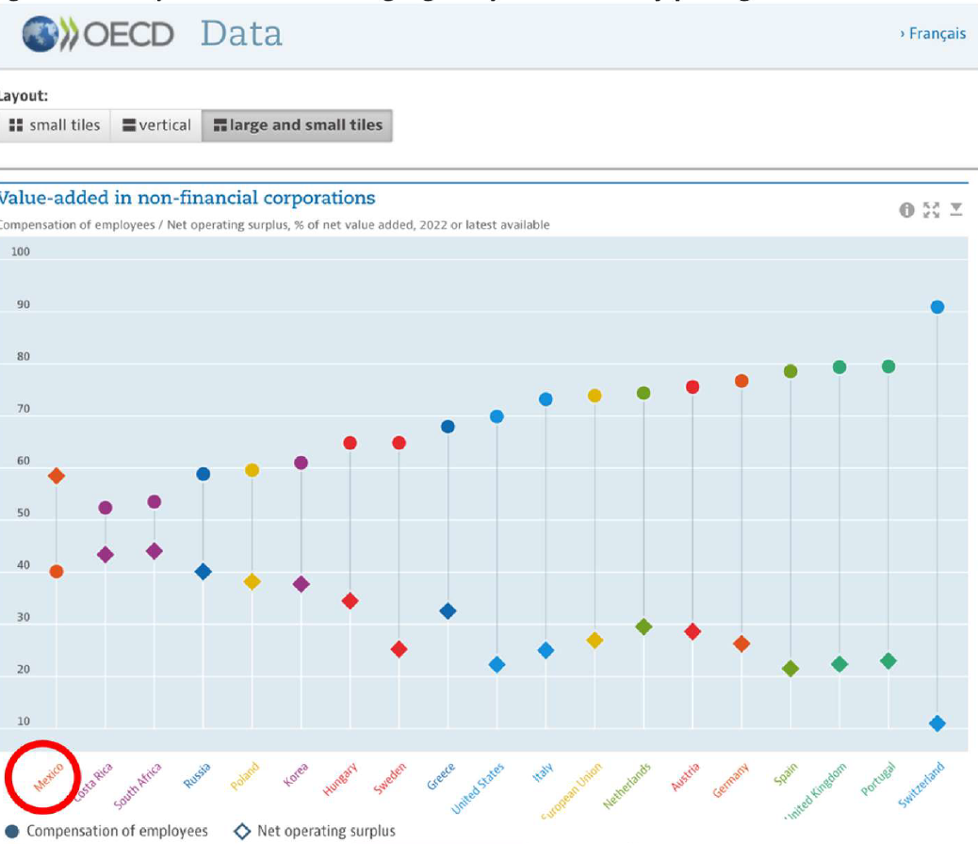
Proporción del valor agregado para salarios y para ganancias
Nota: Círculo son “Remuneraciones al trabajo”. Rombos son “Ganancias netas de operación”
Fuente: OCDE / “Precariedad en las alturas”-Acción Ciudadana Contra la Pobreza
Notes:
HACER MÁS GRANDE LA FOTO AUNQUE ESO SIGNIFIQUE MENOS ESPACIO DEL LADO DERECHO*** ☺

Slide 32
Comparativo Duración de Jornada Laboral Semanal
Horas máximas autorizadas por semana
FUENTE: Elaboración propia. Consultado Diciembre 2024
Notes:
ACTUALIZADO
Fuentes OCDE en general e Investing para China, Taiwan, Argentina y Brasil

Slide 33
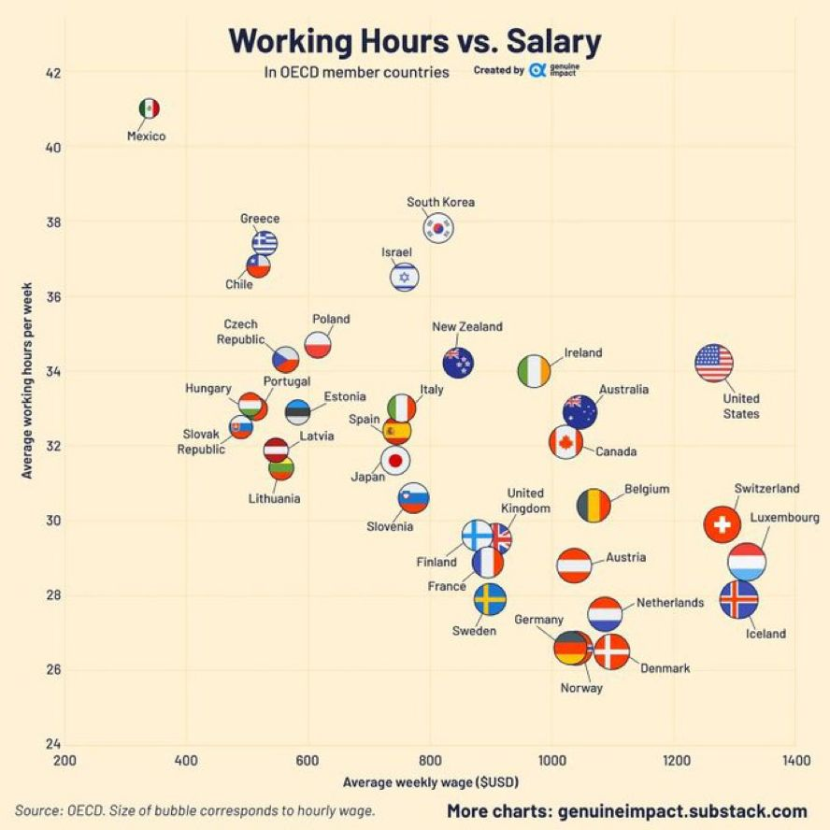
Comparativo internacional entre horas semanales trabajadas y salario

Slide 34
Personas que perciben de 1 a 3 salarios mínimos (Octubre 2024)
FUENTE: ENOE
Notes:
Actualizado : 6 marzo 2023

Slide 35
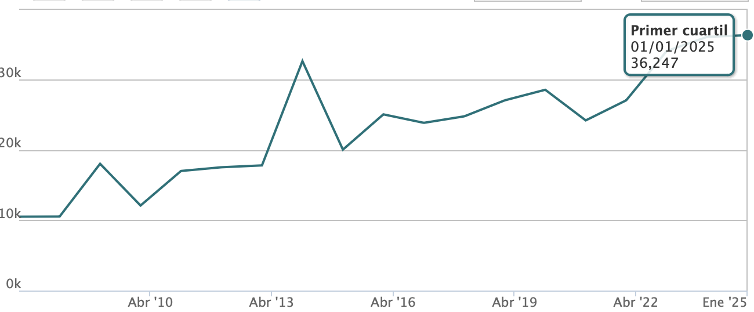
Inversión Extranjera Directa en México
Datos a Enero 2025
Fuente: BANXICO
Notes:
Actualizado: 11 Enero 2024

Slide 36
Comparativo Tiempo Extra
FUENTE: Elaboración propia con información de: Expansión, INS, OPB, CBN (…)

Slide 37
Incidencia de Horas Extras Pagadas
FUENTE: OECD

Slide 38
Pago de Aguinaldo
USA: no se paga aguinaldo por ley, solo bonos a discreción del empleador
China: corresponde a 1 mes de salario. Se entrega durante el año nuevo chino
Japón: es de 4 a 6 meses de salario. Se entrega en dos pagos (junio & diciembre)
Canadá: es la suma del pago reportado desde diciembre hasta noviembre + horas extras; entre 12. Se paga a fin de año.
España: corresponde a la mitad del mayor salario recibido durante el periodo. Se da cada 6 meses (junio y diciembre)
Taiwán: corresponde a 1 mes de salario. Se entrega durante el año nuevo chino.
Argentina: corresponde a la mitad del mayor salario recibido durante el periodo. Se da cada 6 meses (junio y diciembre)
Brasil: corresponde a 1 mes de salario. Se entrega a fin de año
México: corresponde a 30 días de trabajo. Se entrega a fin de año
FUENTE: Elaboración propia

Slide 39
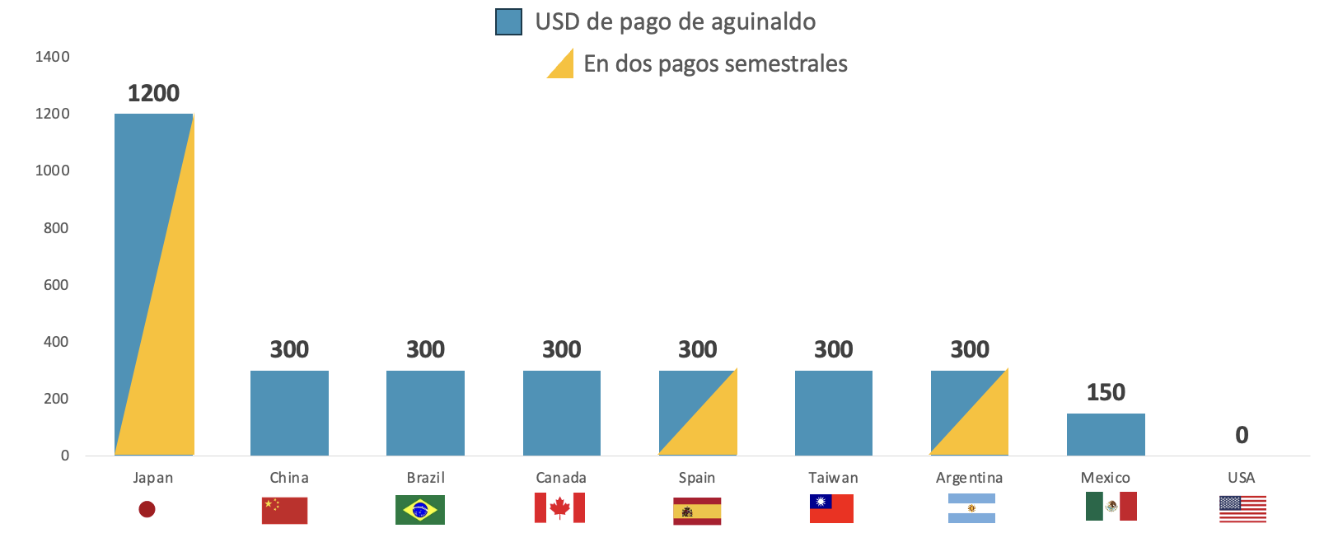
Pago de Aguinaldo por Ley, si se ganan 300 USD al mes recibes…
FUENTE: Elaboración propia

Slide 40
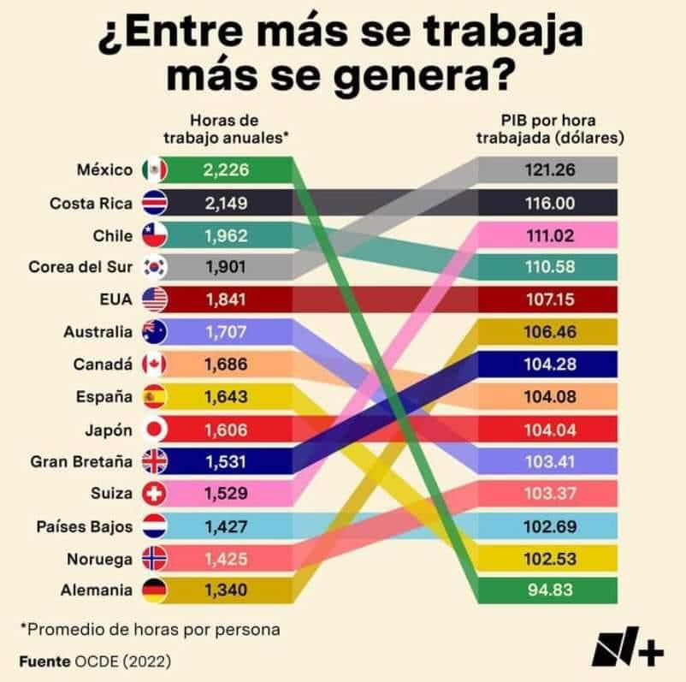
¿Entre más se trabaja más se genera?

Slide 41
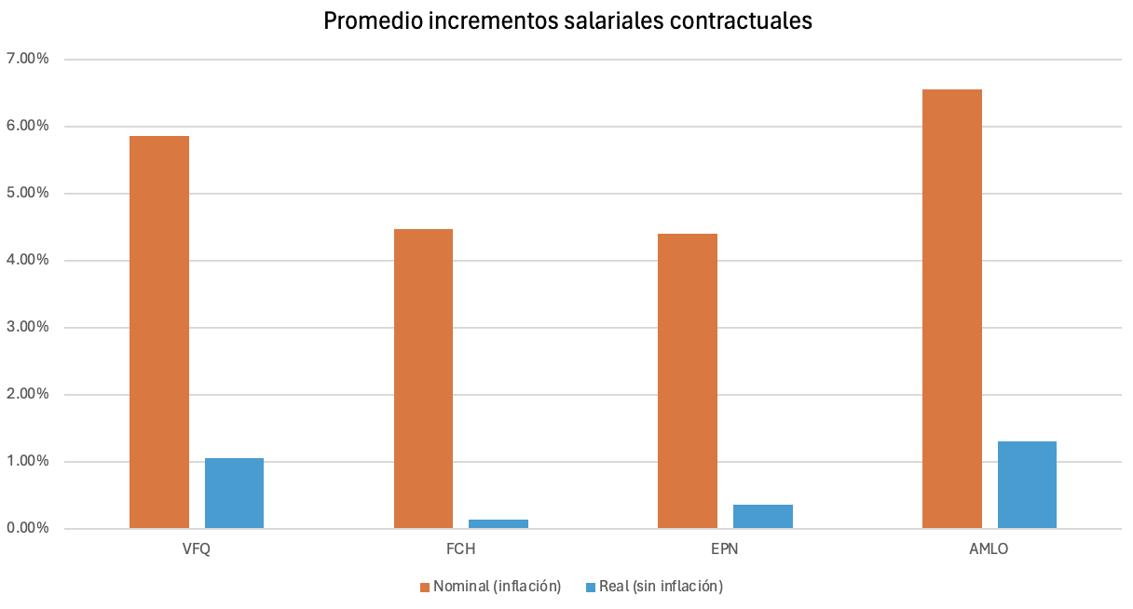
Incrementos salariales contractuales de los útimos 4 sexenios
6.56%
5.87%
4.47%
4.40%
1.05%
1.31%
0.14%
0.36%

Slide 42
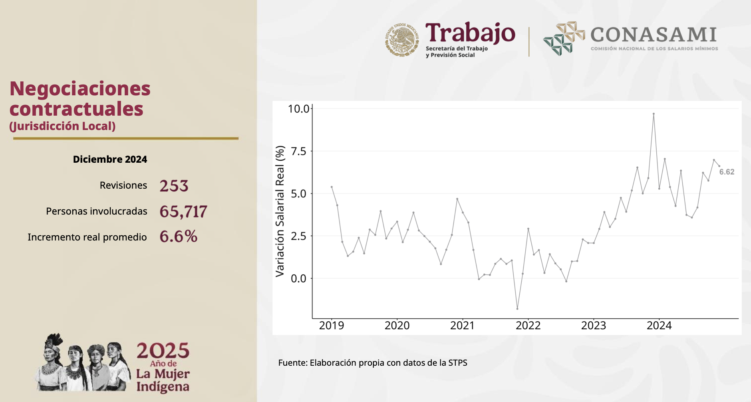
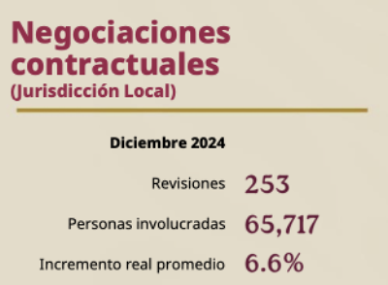
Revisiones salariales/ Incrementos reales
(Febrero 2025)

Slide 43
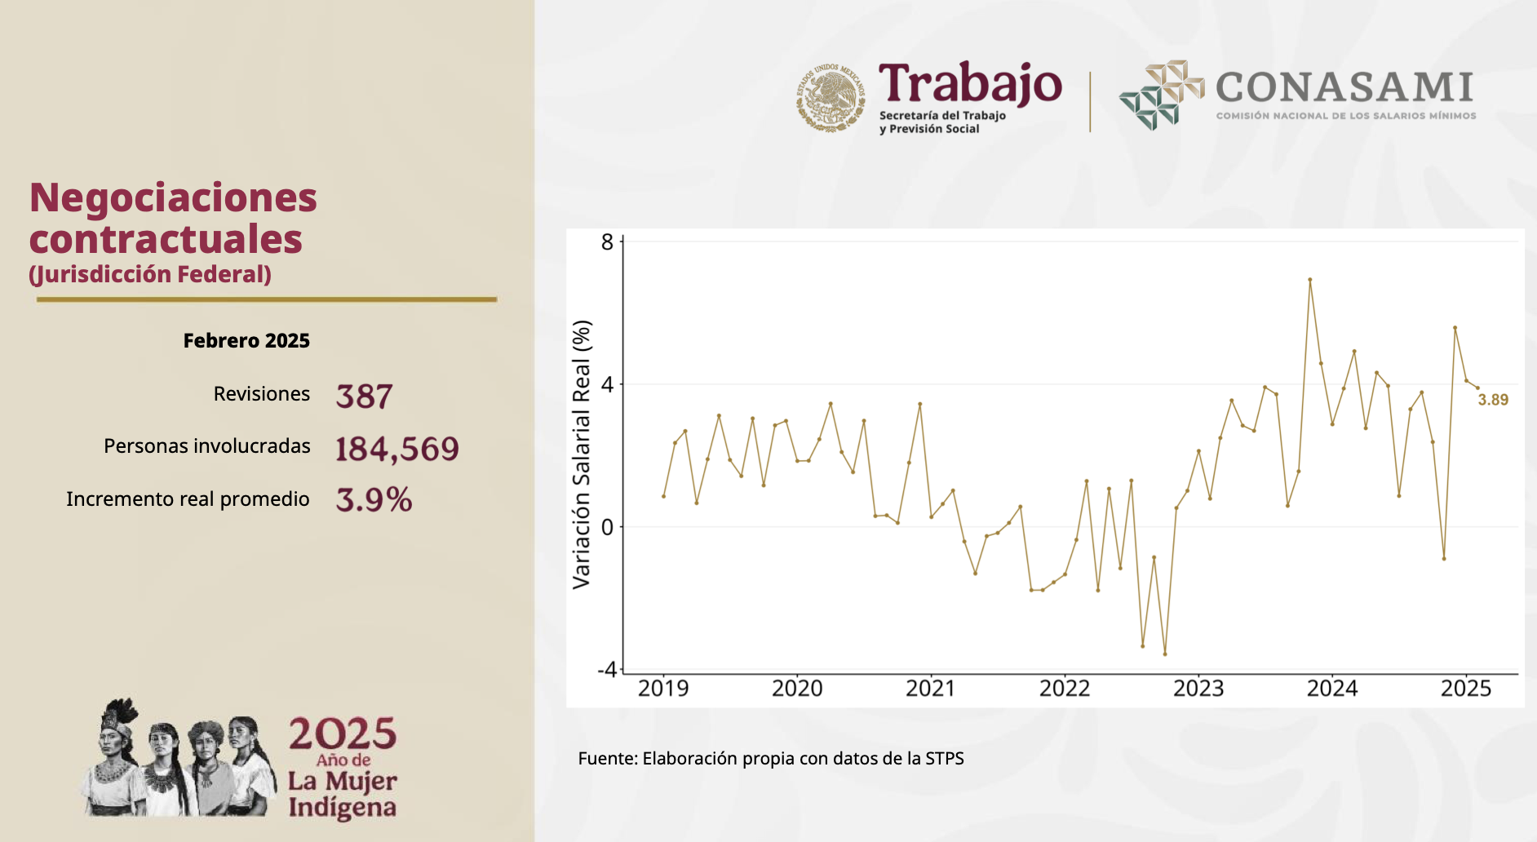
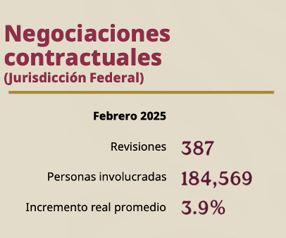
Revisiones salariales/ Incrementos reales
(Febrero 2025)

Slide 44
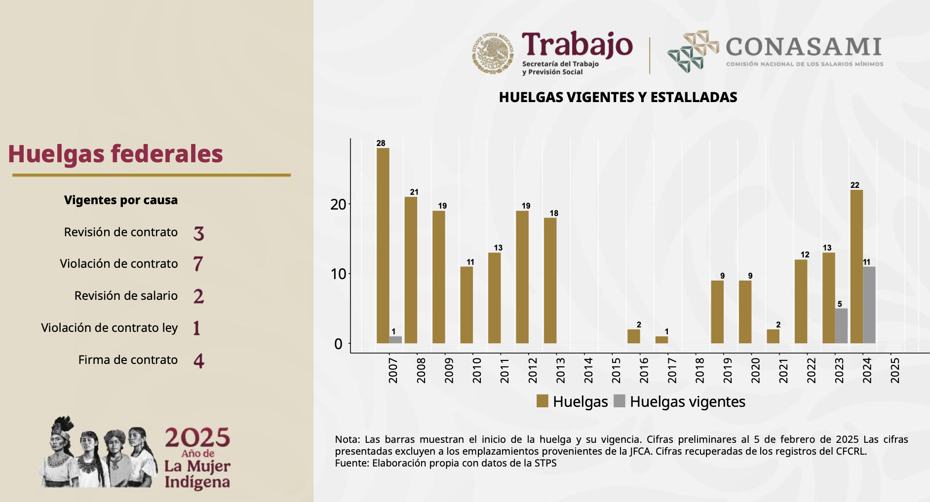
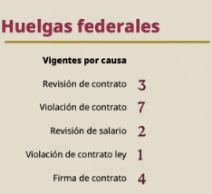
Huelgas Federales (Febrero 2025)

